Slide 1

Web服务的典型应用
本讲大纲：
1、使用Web服务
2、利用Web Service查询手机号码所在地
支持网站：www.mrbccd.com

Slide 2
使用Web服务
创建完Web服务，并对Internet上的使用者开放时，开发人员应该创建一个客户端应用程序来查找Web服务，发现哪些方法可用，还要创建客户端代理，并将代理合并到客户端中。这样，客户端就可以如同实现本地调用一样使用Web服务远程。实际上，客户端应用程序通过代理实现本地方法调用，就好像它通过Internet直接调用Web服务是一样的。

Slide 3
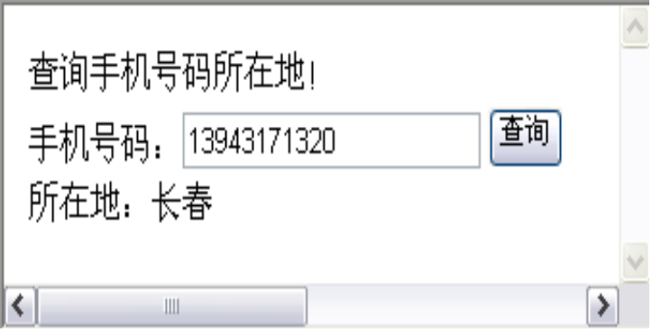
利用Web Service查询手机号码所在地
获取手机号码所在地的Web Service的地址为http://webserver.wzilin.com/webserver/WS_BIG5/qq.asmx。

Slide 4
Thank you
还有什么疑问可以到www.mrbccd.com提出
也可以发送邮件到 mingrisoft@mingrisoft.com

